Slide 1
Сауатты ата –ана балаларының құқығының қорғалуының басты кепілдемесі

Slide 2

Баланы қалай дұрыс мақтау керек
Бала төмендегіні естігенде не сезеді?
Жарайсың! | Әріптерді әдем жазып жатқаныңа қуанып тұрмын, өте ынталысың!
Мақтау – әлдекім, әлдене туралы мақтаулы, жағымды пікір, әлдекімді, әлденені мақұлдау.
Баланы дұрыс мақтау үшін бірнеше ережені ұстаныңыз:
Не көріп тұрғаныңызды сипаттаңыз: әдемі әріптер, таза киім, жинақы үстел, т.б.
Соған байланысты қандай сезімде екеніңізді сипаттаңыз: қуаныш, шаттық, рақат, қанағаттану, т.с.с. – ұнамды сезім!
Баланың мақтауға лайық қылығын сол жағдайға көрінген қасиетін көрсететін сөзбен қорытындылаңыз: ұқыптылық, тәртіптілік, шыдамдылық, ынталылық, шапшаңдық, ептіілк, тапқырлық, т.б.
Есте сақтау – ұнамсыз тұсын емес, ұнамды тұсын қуаттаймыз
МАҢЫЗДЫ: – БАҒАЛАМАЙМЫЗ, дамуға ынталандырамыз
Notes:
Ең маңызды 3 құпия: мақтау, көмек, қолдау, ата-аналар аталғандарды меңгеруі маңызды.
Өзіңізді бала кейпінде елестетіп көріңіз де, «Жарайсың», «Әріптерді әдем жазып жатқаныңы қуанып тұрмын, өте ынталысың!» деген сөздерді естігенде қандай сезімдерді бастан кешіретініңізді байқаңыз. Шынымен де, екінші жағдайда не болып жатқанына, не үшін мақтап жатқанына қатысты көбірек жағымды сезімдер мен түсінік пайда болады. Бірінші жағдайдағы «Жарайсың» көбірек бағалауға ұқсайды.
Біз жиі мақтау айтамыз және мақтауды бағалаумен шатастырамыз, сондықтан, бала соған үйреніп кетіп, үнемі бағалауға сай болуға, өзге маңызды ересектердің үмітін ақтауға тырысады. Есейгенде де осындай балалар үнемі нұсқау күтеді және бағалаудан қорқады, жиі көңілі қалады және өзін көрсете алмайды. Олар өздерімен мүлдем таныс емес, үнемі өздеріне күмән келтіреді. Бала сенімділікті сезінуі үшін қалай мақтау керек сонда? Үш маңызды ережені орындау қажет:
Не көріп тұрғаныңызды сипаттаңыз
Соған байланысты қандай сезімде екеніңізді сипаттаңыз
Баланың мақтауға лайық қылығын сол жағдайға көрінген қасиетін көрсететін сөзбен қорытындылаңыз. Мысалы: құсты айнытпай салыпсың, баламның өзіне ұнайтын іспен айналысатыны мені қуантады, өте байқампазсың.
Өтінеміз, есте сақтаңыздар, мақтау ұнамды тұстарды қуаттауға және дамуға ынталандыруға бағытталған.

Slide 3
Үй тапсырмасын орындау ұзақтығы
1 сыныпта – шамамен 30 минут
2 сыныпта – 1 сағатқа дейін
3 және 4 сыныптарда – 1,5 сағатқа дейін
Бірінші сынып оқушыларында өз бетінше жұмыс жасау дағдылары әлі ҚАЛЫПТАСПАҒАН. Кейбір ата-атаналар тапсырмаларды көп рет қайта жазуды талап етеді, бәрін бірақ жасап тастауға мәжбүрлейді, баланың шаршайтынын ескермейді.
САБАҚ ОҚУ КЕЗІНДЕ ӘРБІР 15-20 МИНУТ САЙЫН 15 МИНУТТАН ҮЗІЛІС ЖАСАП ТҰРУ КЕРЕК
Notes:
Сонымен бірге үй тапсырмасын орындау тәртібіне де ерекше көңіл бөлу керек. Уақыт белгілеңіз. Өзіңізге де, балаға да үзіліс беріңіз. Бала үй тапсырмасын орындау дағдысын енді меңгеріп жатыр, бұрын оны істеп көрмеген. Оған қиын, ал сізге түсінікті. Сондықтан, төзімді болыңыз. Балаға үй тапсырмасын орындауға көмектесу кезінде екінші ата-анамен ауысып отырыңыздар.
Тағы бір кеңес – балаға бәрін мінсіз орындатуға тырыспаңыз, өмірде бәрі бірінші реттен сәтті шықпайтынына көндігуді үйреніңіз, екінші жолы бәрі ойдағыдай болады.

Slide 4
Мұғалімдермен ынтмақтастық орнатыңыз!
Баланың эмоциялық күйі туралы сұрап отырыңыз
Мұғалімнен кеңес сұраңыз
Үй тапсырмасын нақтылап сұрап алыңыз
Мұғалімге балаңыздың эмоциялық және психикалық дамуының және мінез-құлқының ерекшеліктерін айтып беріңіз
Көмек сұраңыз
Балалар мен ата-аналар арасындағы мәселелер мен дауларды міндетті түрде мұғалімді қатыстыра отырып шешіңіз

Slide 5
Қабылдау мен махаббат ортасын қалыптастырыңыз
Көңіл қуантар таң
Күннің ойдағыдай аяқталуы
Отбасы мүшелері арасындағы атмосфера
Бірге атқаратын істер мен оқиғалар
Үйдегі барлық жанжалдарға баланы қатыстырмау
Notes:
Қабылдау мен махаббат оратсы қалыптастыру өте маңызды.
Таң сәріден бастаңыз! Баланы асықпай оятыңыз, ояна сала ол сіздің күлімдеп тұрғаныңызды көруі және мейірімді даусыңызды естуі тиіс. Оны болмашы желеумен түртпектей бермеңіз, асықтырмаңыз! Одан да құшақтаңыз, сүйіңіз!
Балаңыздың бойындағы оқушы атану ұмтылысына дем беріп отырыңыз. Оның мектептегі жағдайына сіздің шынайы қызығушылық білдіруіңіз, оның алғашқы жетістіктеріне және туындауы ықтимал қиындықтарына барынша байыппен қарауыңыз бірінші сыныпқа барған балаңызға өзінің жаңа орнының қаншалықты маңызды екенін сезінуге көмектеседі.
Балаңыз мектепке ОҚУ үшін барды! Адам оқығанда, қолынан бәрі бірдей келе бермеуі мүмкін, бұл – ҚАЛЫПТЫ жағдай. Баланың қателесуге құқығы бар.
Бірінші сыныпқа барған балаңыздың бойындағы табысқа жетуге деген құлшынысын демеп отырыңыз. Әрбір жұмысында міндетті түрде мақтау айтуға болатын тұстар тауып отырыңыз. Есіңізде болсын, мақтау мен эмоциялық қолдау («Жарайсың!», «Сондай жақсы жасадың!») адамның зияткерлік жетістіктерін айтарлықтай арттыра алады.
Баланы мектепгі жағдайы туралы айтуға жігерлендіріңіз. Міндетті түрде балаңыздан сыныптастары, сыныптағы жағдайы, пәндер, педагогтар туралы сұрастырыңыз. Бірақ мектептен келе сала мыңдаған сұрақ жаудырмаңыз, бойын босаңсытуға мүмкіндік беріңіз (ауыр жұмыс күнінен кейін өзіңізді қалай сезінетіңізді еске түсіріңіз).
Баланың өмірінде ата-анасынан да беделді адам пайда болды. Ол – мұғалім. Оқушының педагог туралы пікірін сыйлаңыз.
Баламен сабырлы сөйлесіңіз, қолдау білдіріңіз («Қолыңнан бәрі келеді!», «Бірге шешімін тауып көрейік!»).
Тіпті «өсіп кеткен ересек» балалардың өзі (біз оларға «Сен енді үлкенсің» деп жиі айтамыз) ұйықтар алдында ертегі, ән тыңдағанды, мейіріммен аймалағанды жақсы көреді. Осының бәрі тыныштандырады, күні бойы жиналған ширығудан арылуға көмектеседі.
Өткен күнді болған оқиғаларды және сезімдерді талқылаумен тамамдаңыз.
Баланы үйдегі дау-жанжалға араластырмаңыз, өз мүдделеріңізге қол жеткізу үшін баланы пайдаланбаңыз.
Соның бәрін көтеру үшін ол әлі тым кішкентай.

Slide 6



ҚАПЕРГЕ АЛАТЫН ҚҰПИЯЛАР
Балаңызға жақын бола түсуге көмектесетін 3 құпия
МАҚТАУ
КӨМЕК
ҚОЛДАУ
Мінез-құлықты басқаруға көмектесетін 3 құпия
БҰЙРЫҚ | ӨТІНІШ
 | ТАПСЫРМА
Балаға қолайсыздықтарды бастан кешіруге үйрететін 3 құпия
АЙМАЛАУ
ШЫДАУ
ОЙЛАНУ
ОСЫ ОҢАЙ ЕМЕС, БІРАҚ МАҢЫЗДЫ ІСТЕ СӘТТІЛІК ТІЛЕЙМІЗ!
Notes:
Сізге балаңызбен бірге мектепке бейімделу кезеңінен сәтті өтуге көмектесетін, әрі өзара түсіністік пен сенімге бағдарланған етене жақын қарым-қатынас құруға мүмкіндік беретін кейбір кеңестермен бөліскіміз келеді. Сонымен, балаңызға жақын бола түсуге, оның мінез-құлқын басқаруға және қолайсыздықтарды еңсеруге көмектесетін бірнеше құпия бар. Алғашқы үшеуіне кейінірек тоқталамыз.
Қазір назарларыңызды бұйрықтардың орнына өтініштер мен тапсырмаларды пайдалануға аударғым келеді. Баламен сөйлескенде бұйрық беріп жатқанымды немесе өтініш айтып жатқанымды қалай ажыратуға болады? Бірінші кезекте өтінішті құрастырып алыңыз – өзіңізден сұраңыз: «жоқ» немесе «жоқ, көмектеспеймін», «жоқ, уақытым жоқ», «жоқ, өзімнің шаруам бастан асады» деген жауап естуге дайынсыз ба? Егер жауабыңыз «жоқ» болса, онда сіз бұйрық беріп тұрсыз. Бұйрық беру бас тартуды көтере алмайды. Демек, балаңыз қатаң ережелермен өмір сүреді және оған сізге «жоқ» деп айтуға болмайды. Мұндай жағдайда түрлі қорқыныштар балаңыздың ажырамас серіктеріне айналуы мүмкін. Егер «өтінемін, қоқысты шығаруға көмектесші» деген өтінішіңізге сіз, мысалы, балаңыздың «жоқ, көмектескім келмейді» деген жауабын естуге дайын болсаңыз, онда сіз шынымен өтініш айтасыз және балаға таңдау мүмкіндігін бере аласыз.
Тапсырмалар да бұйрықтан өзгеше болады: мен тапсырма бергенде, ол бірніше ережеге сай болуы тиіс: 1. Бала оны өз бетінше орындауға қабілетті, 2. Тапсырма – әлдене үшін жазалау емес, басқа отбасы мүшелерінікі сияқты маңызы бірдей іс, міндеттеме. 3. Тапсырма оны орындау неге маңызды екенін түсіндіруді қарастырады және болашаққа бағдар сілтеумен қуатталады. Мысалы: өтінемін, сабағыңды оқып болған соң, оқу құралдарыңды сөреге жинап қойшы. Бөлмең әрдайым жинақы болады, оған кіргенде де көз сүйсінетін болады.
Екінші құпия қолайсыздықтарды еңсерумен байланысты. Баланың жанында болсаңыз, егер тіпті ол тап болған қолайсыздықтар сізге соншалық қолайсыздық болып көрінбесе де, қолдау білдіріңіз: 1. Аймалаңыз. Жанында болыңыз, баланы басынан өткеріп жатқан қолайсыздықтармен және сезімдермен оңаша қалдырмаңыз, тастамаңыз. Қолмен де, «Иә, жаныңды ауыртады екен» деген сөздермен де аймалауға болады. 2. Баланың жанын азыпқа салатын сезімдерді еңсеруге үйретіңіз: кез-келген сезім уақытша екенін және өтіп кететінін айтыңыз. Егер жанны қатты батса, жағымсыз болса, көңіл-күйді түсірсе, кішкене шыдау керек... Мысалы, 10-ға дейін санау керек, жараны 5 рет үрлеу керек, т.б. 3. Ойланыңыз: осындай жайт орын алмауы үшін нені басқаша жасауға болар еді?
Ересектердің өздері осы ережелерді өздеріне қатысты қолданып, содан соң барып қана балаларға үйретуі маңызды. Бала ата-анасынан көргенін істегенін істейді.

Slide 7
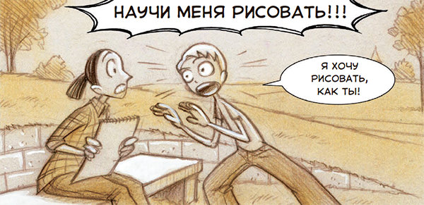
Балаға қалай дұрыс көмектесу керек
КӨМЕК – әлдекімге немесе әлденеге қолғабыс ету; әлденені жеңілдететін, оңайлататын әрекеттер немесе құралдар
БІРГЕ ≠ ОРНЫНА
ЕГЕР «БАЛАМЕН БІРГЕ» БОЛСА | ЕГЕР «БАЛАНЫҢ ОРНЫНА» БОЛСА
Мен керекпін | Маған сенбейді
Менің сүйенішім бар | Менің орныма істей салады
Қолымнан келеді | Өзім істей алмаймын
Бәрін істей аламын | Менде бәрі нашар
Мені жақсы көреді | Жолым болмайды
СЕНІМ ЫНТА ӨЗІН-ӨЗІ БАҒАЛАУ
Notes:
Енді көмек беру жағын қарастырайық. Көмек әрдайым әлденені жеңілдетуге, мысалы, математикадан берілген тапсырманы орындауды жеңілдетуге бағытталған әрекетпен байланысты. Алайда, келесіні түсіну маңызды: көмек – ең алдымен қолғабыс ету, бала мен ата-ананың бірлесіп бір іс жасауы, ересек шешім табуға көмектеседі, ал бала істейді. Ал біз, ересектер, болсақ, көбінесе баланың ОРНЫНА істей саламыз, себебі, тезірек, жүйке азырақ жұқарады, т.б., мұндай жағдайда баланың өз-өзіне беретін бағасы төмендейді, ол сенімділігінен және ынтасынан айырылып, өзін жолы болмайтын бейбақ, берілген тапсырмаларды орындау қолынан келмейді деп ойлайды. Балада әлемді жағымсыз кейіпте қабылдау және «Менің орныма істей салады» деген арқа сүйеушілік ұстаным қалыптасады. Соның салдарынан қыңырлық, айла-шарғы қолдану, үй тапсырмасын әдейі кеш орындау, т.с.с. орын алады, сондықтан, балаға өзіне қажетті өмірлік дағдыларды өз бетінше меңгеруге мүмкіндік беріңіз, жай ғана қалай істеуге болатынын айтып отырыңыз және жаңа дағдыны меңгеруге көмек беріп отырыңыз. Бәрі жылдам және бірден бола салмайды, бірақ нәтижесін көресіз – бала күрделі тапсырмаларды өзі орындайтын болады. Ал оқу басталған уақытта ең маңыздысы – жаңа дағдыны қалыптастыруға көмектесу.

Slide 8
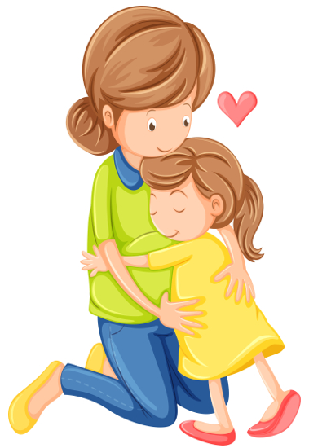
Балаға қалай дұрыс қолдау көрсету керек
Бала төмендегіні естігенде не сезеді?
Ештеңе етпейді | Мен саған сенемін, бірге бәрін жеңеміз
ҚОЛДАУ ≠ МАҚҰЛДАУ ҚОЛДАУ ≠ ТЕРІСКЕ ШЫҒАРУ
сүйеніш болады
өміршеңдікті сақтайды
қуаттайды, күшейтеді
сенімділік ұялатады, жігерлендіреді
ҚОЛДАУ КӨРСЕТУ ҮШІН КЕЛЕСІ ЕРЕЖЕЛЕРДІ ҰСТАНЫҢЫЗ:
«БІЗДІҢ қолымыздан келеді» деген біріктіруші сөздерді қолданыңыз
Көмек беру, түсіндіру әдісін қолданыңыз
Баланың сезімдеріне ортақтасыңыз, кез-келген сезіммен келісіңіз: сезімді атымен атаңыз
Ақыл үйретудің орнына тәжірибеңізбен бөлісіңіз
Басқалармен салыстырмаңыз – баланы өз жетістіктерімен ғана салыстырыңыз
Дұрыс мақтаңыз
Notes:
Сиқырлы құпияның үшінші элементі – қолдау, біз, ата-аналар, оны жиі іс-әрекетті мақұлдаумен немесе сезімдерді теріске шығарумен шатастырамыз. Мысалы, баланың «Маша бүгін маған қалам лақтырды, ал мен оны итеріп жібердім» деген шағымына айтатынымыз: «Дұрыс істепсің. Қалам лақтырған қандай болатынын білетін болады». Осылайша қолдау көрсеткіміз келе отырып, жасаған ісін мақұлдап, ұнамсыз қылықты қуаттаймыз. Немесе баланың қиын тапсырманы орындай алмайтынын айтып, жылағанда біз: «Жылама, оңай тапсырма ғой» деп, тапсырманы орындай алмағандықтан шарасыздық сезімін білдіруге тыйым саламыз.
Осындай жағдайда жоғарыдағының орнына сезімдерге ортақтастықты білдіретін сөздерді айтыңыз: «Бұл шынымен қиын тапсырма, оны орындау оңай емес».
Тәжірибеңізбен бөлісіңіз: «Мен кішкентай болғанда, мен де есеп шығаруды бірден үйреніп кеткен жоқпын…».
Бірігіңіз: «Мен жаныңдамын ғой, менен әрдайым көмек сұрай аласың».
Осы жағдайда көрсетілген қолдау оған сүйеніш болады, баланың бойына сенімділік пен өміршеғңдік ұялатады, егер тіпті мектепте қиналып жүрсе де, үйде өзіне қажетті қасиеттерді нығайта алады.
Міне, сізге және балаңызға бейімделуден сәтті өтуге көмектесетін құпяилар осындай.

Slide 9

Мектепке бейімделу сәтті өткенін қалай түсінемін
Жоғары деңгейде жұмысқа қабілетті
Оқу материалын жақсы меңгеріп жатыр
Жиі ауырмайды
Сабаққа бар құлшынысымен барады
Ата-анасымен мектепте болған оқиғалармен бөліседі
Үй тапсырмасын қуана орындайды
Мұғалімі туралы жақсы сөздер айтады
Мектепте достар тапқан, олармен қарым-қатынасты ұйымдастыра біледі
Мектепте жүріс-тұрысын бақылауда ұстайды

Slide 10
Балаңызға сіз көрсететін қолдау мен көмек
Баламен сөйлескенде ҚОЛДАНБАҒАН ЖӨН сөздер:
- Саған мың рет айттым ғой, …
- Қанша рет қайталау керек…
- Осы сен не ойлап жүресің, …
- Есте сақтау соншалық қиын ба, …
- Сен … болып барасың
- Сен дәл … сияқтысың
- Қойшы, уақытым жоқ…
- Неге Алина (Настя, Марат, т.б.) сондай, ал сен ондай емессің…
Баламен сөйлескенде ҚОЛДАНҒАН ЖӨН сөздер:
- Менің ақылдым, көріктім (т.с.с.).
- Менде бар болғаның қандай жақсы.
- Жарайсың.
- Сені қатты жақсы көремін.
- Қалай жақсы жасағансың, маған да үйретші.
- Рақмет, саған өте ризамын.
- Сен болмасаң, қолымнан келмес еді.

Slide 11

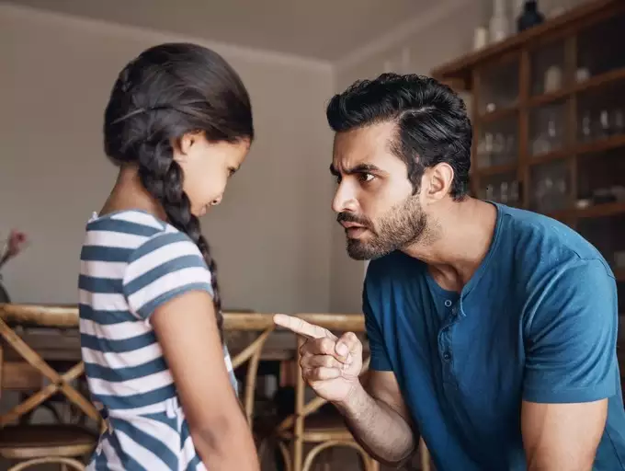
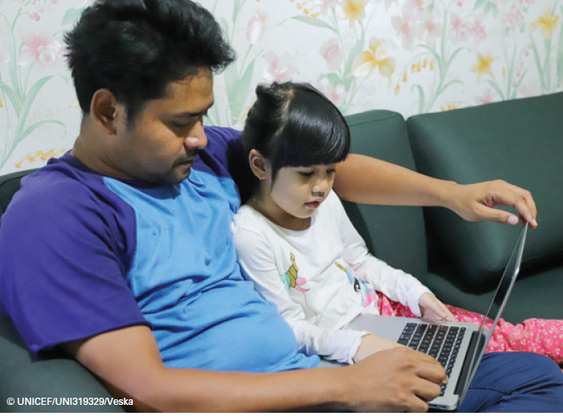
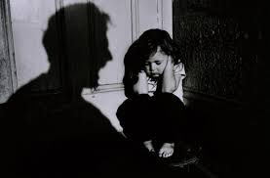
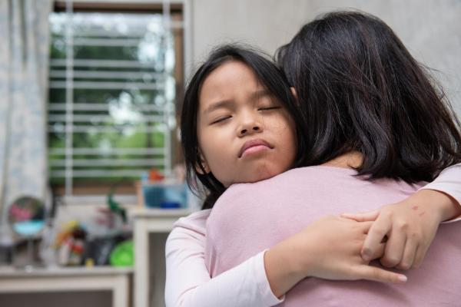






Қымбатты ата-аналар! Барлығымыз бірге төзімді, байсалды, сенімді, тапқыр, әрі дана болайық!
Балаңыз жанында өзін түсінетін және осындай ауыр өмір кезеңінде көмек беретін ересектер бар екенін көрсін және сезсін!

